Slide 1

精品资源共享课
课程名称：传热学 Heat Transfer
内 容：第27讲
6-1 相似原理及量纲分析
主 讲 人：唐桂华

Slide 2
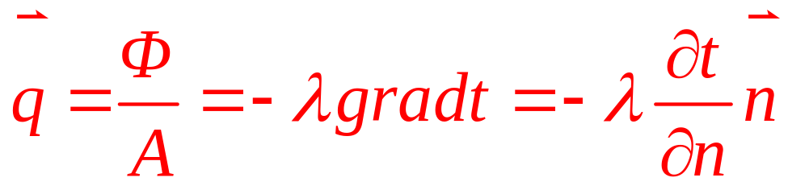
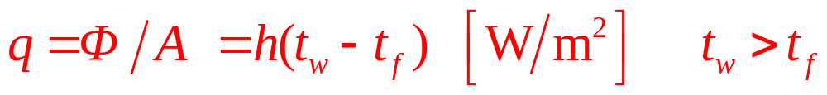
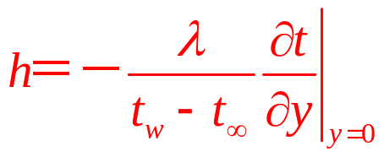
Φ(q) - t
传热：物质在温差/温度梯度作用下发生的热能传递
对流传热：获得对流传热表面传热系数h
t ？
？
<number>/20

Slide 3
研究目的：
第六章 单相对流传热的实验关联式
实验获得单相对流传热表面传热系数h
内部强制对流
外部强制对流
大空间自然对流
有限空间自然对流
如何做实验？
<number>/20

Slide 4
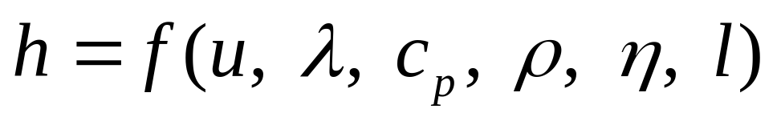
§6-1 相似原理及量纲分析
实验研究仍然是解决复杂对流传热问题的主要方法, 相似原理则是指导实验研究的理论。
相似原理可以回答如下三个问题：
如何安排实验？并应该测量哪些参数？
实验后如何整理实验数据？
获得的结果可以推广应用的条件是什么？
<number>/20

Slide 5





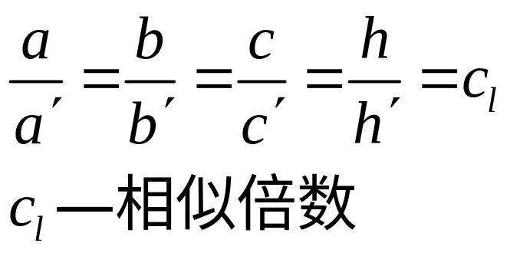



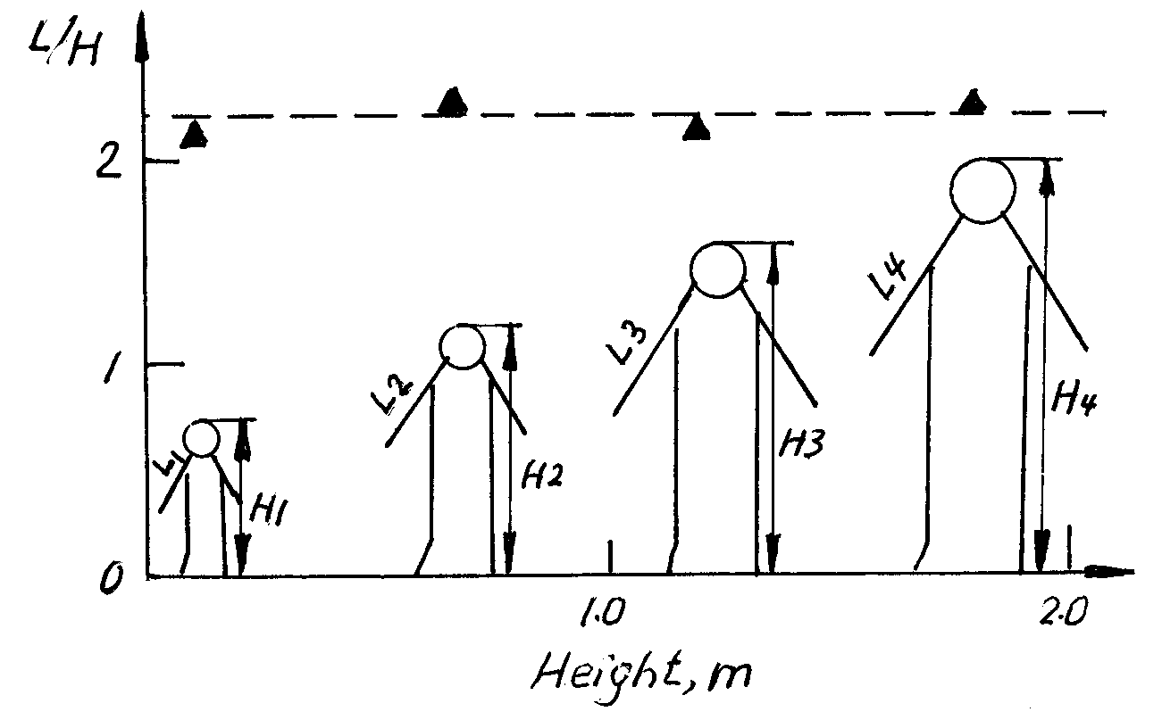
一、相似的概念(similarity, similar)
1. 几何相似
图形各对应边成比例
凡人皆等高
人身高/手长＝2.5
<number>/20

Slide 6
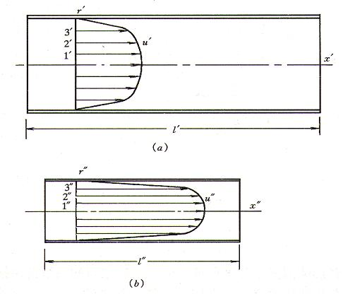
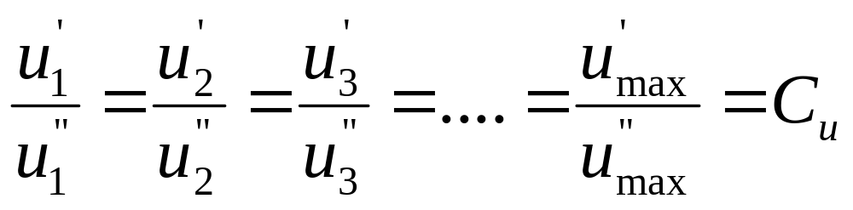
2. 物理量场相似
同名的物理量在所有对应时刻、对应地点的数值成比例。
例：流体在圆管内稳态流动时速度场相似，则
<number>/20

Slide 7
3. 物理现象相似
两个同类的物理现象，如果在相应的时刻与地点上与现象有关的物理量一一对应成比例相似。
同类现象是指用相同形式和内容的微分方程式（控制方程+单值性条件方程）所描写的现象。
不同类现象(如电场与温度场)，analogy/similarity
如：对于两个稳态的对流传热现象，如果彼此相似，则必有换热面的几何形状相似、温度场、速度场及物性场等相似。
<number>/20

Slide 8
二、相似原理
相似原理描述物理现象相似的特性、相似特征数间的关系及相似判别的准则。
1. 相似的特性
彼此相似的物理现象，同名的相似特征数（准则数）相等。
两相似的物理现象，其与现象有关的物理量一一对应成比例，但是各比例系数不是任意的，它由描述现象的微分方程相互制约，该制约关系可由相似特征数表示。
<number>/20

Slide 9
相似分析法、量纲分析法等方法得到相似特征数。
①相似分析法
假设对流传热现象A与对流传热现象B相似，根据物理现象相似的定义，它们必须是同类的对流传热现象，用形式和内容完全相同的方程来描写，并且所有的物理量场必须相似。于是，由对流传热过程方程式可得
<number>/20

Slide 10
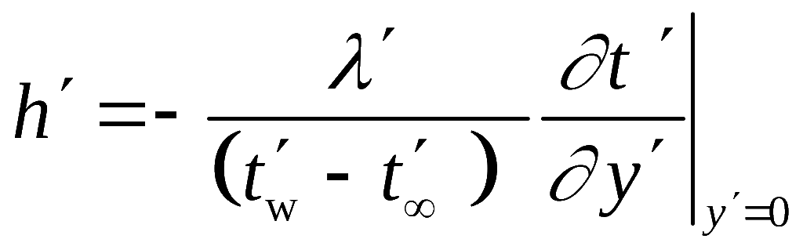
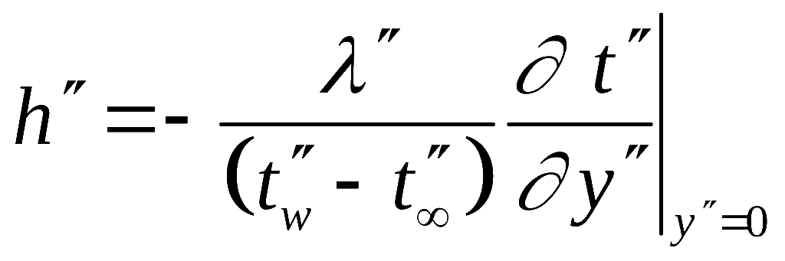
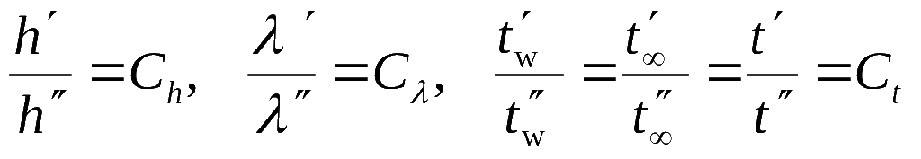
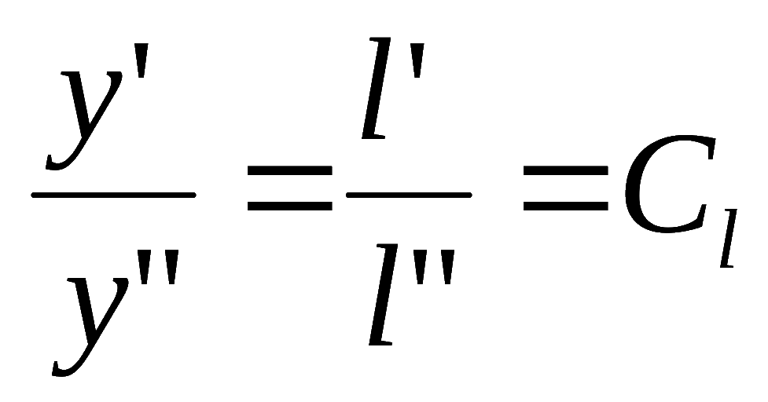
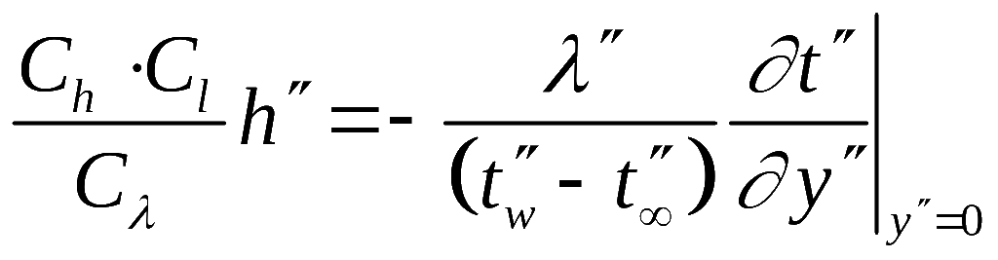
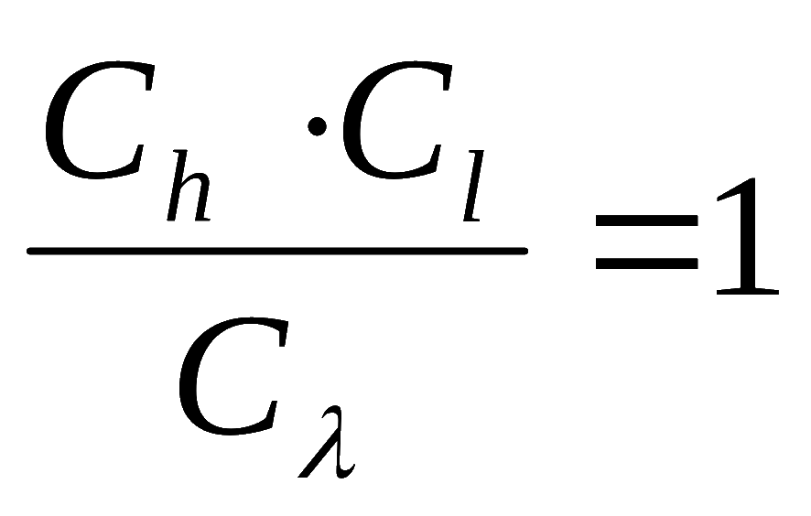
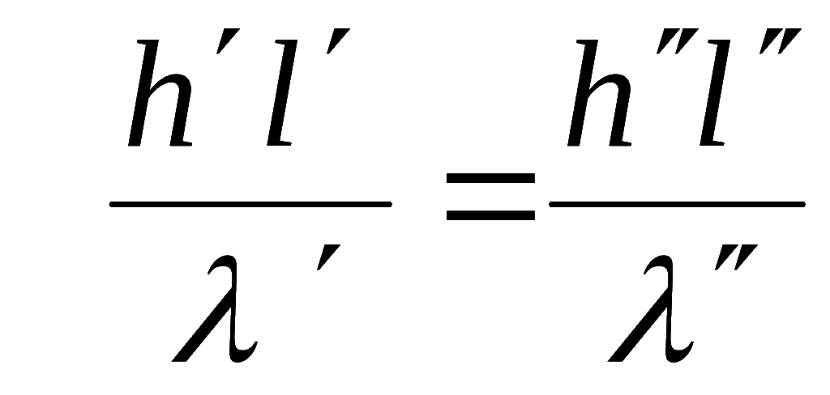
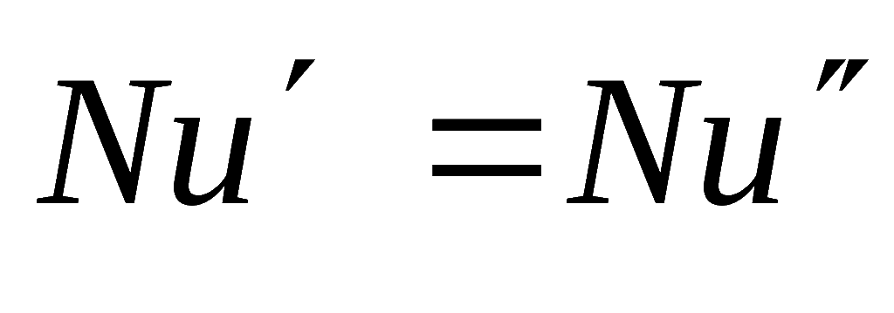
现象A：
现象B：
<number>/20

Slide 11
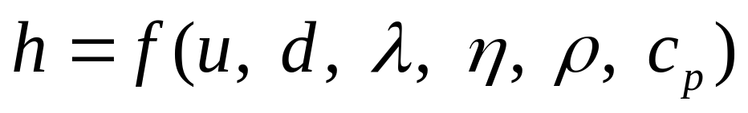
②量纲分析法(dimensional analysis)
Π定理：一个表示n个物理量间关系的量纲一致的方程式，一定可以转换成包含n-r个独立的无量纲物理量群之间的关系，r为n个量纲涉及的基本量纲
n个物理量
组成n-r个
独立Π数
r个独立
基本量
Π定理
量纲和谐原理
选r个独立
基本量
方 法
量纲分析方法等
n-r个导出量
<number>/20

Slide 12
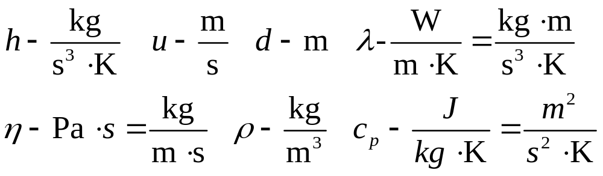
国际单位制中的7个基本量：长度[m]，质量[kg]，时间[s]，温度[K]，电流[A]，物质的量[mol]，发光强度[cd]
上面涉及了4个基本量纲：时间[T]，长度[L]，质量[M]，温度[Θ]
⇒ r = 4
<number>/20

Slide 13
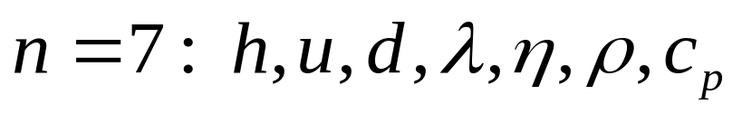
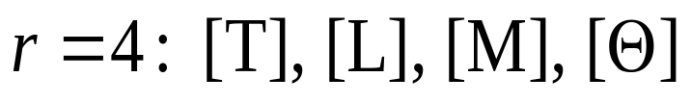
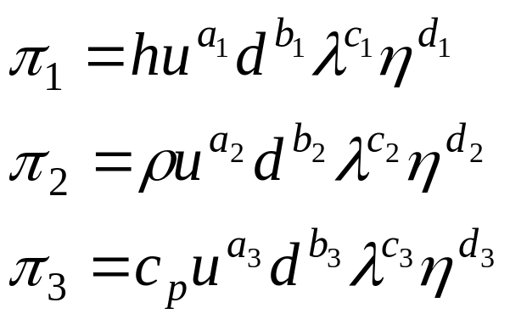
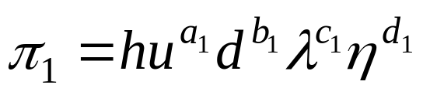
a. 确定相关的物理量n及基本量纲r
⇒ n – r = 3，即应该有三个无量纲量，因此，选定4个基本物理量，与其它量组成三个无量纲量。选u, d, λ, η为基本物理量
b. 组成三个无量纲量
c. 求解待定指数，以π₁ 为例
<number>/20

Slide 14
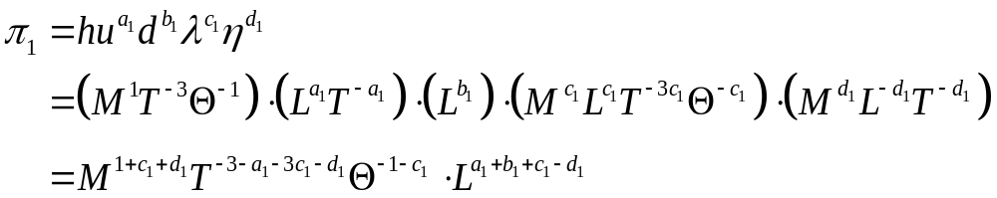
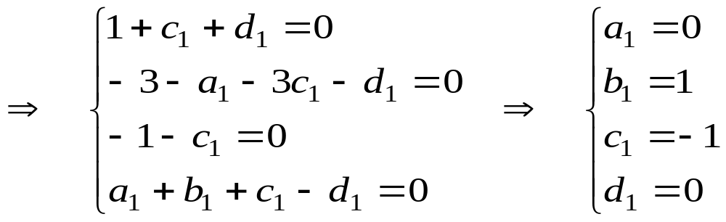
<number>/20

Slide 15
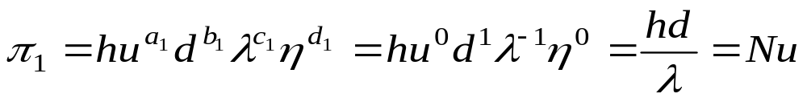
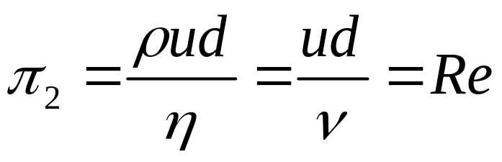
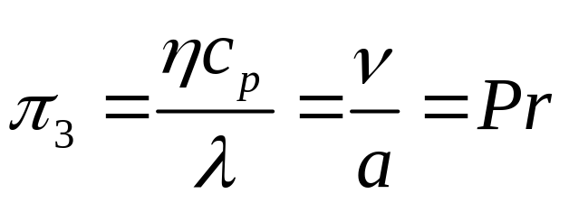
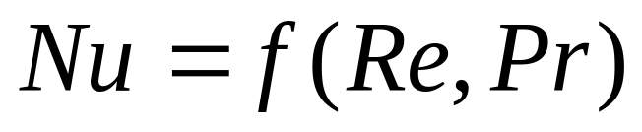
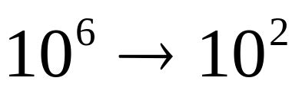
单相、强制对流
<number>/20

Slide 16

根据相似性质，在实验中就只需测量各特征数所包括的量，避免了测量的盲目性，解决了实验中测量哪些量的问题。
<number>/20

Slide 17
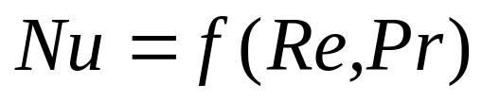
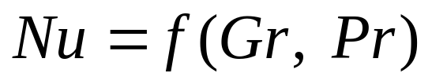
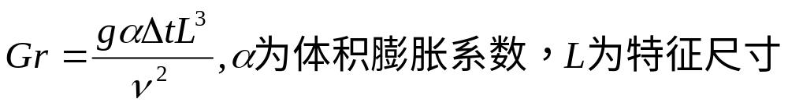
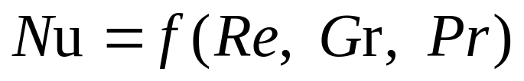
2. 相似特征数间的关系
描述现象的微分方程组的解，原则上可以用相似特征数之间的函数关系表示。
对于单相强制对流传热：
自然对流传热：
混合对流传热：
按上述关联式整理实验数据，就能得到反映现象变化规律的实用关联式，从而解决了实验中实验数据如何整理的问题。
<number>/20

Slide 18
3. 判别相似的条件(necessary and sufficient condition)
①凡同类现象、单值性条件相似、同名已定特征数相等，那么现象必定相似。
②单值性条件：初始条件/边界条件/几何条件/物理条件
③已定特征数：由所研究物理现象中已知量组成的特征数
<number>/20

Slide 19
4. 相似原理全面回答了实验研究中会遇到的三个问题
①实验时，应当以相似特征数作为安排实验的依据并测量各特征数中包含的物理量
②实验结果应整理成特征数间的关联式
③实验结果可以推广应用到与实验相似的情况
<number>/20

Slide 20
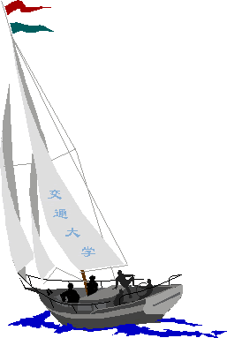
同舟共济
渡彼岸!
People in the same boat help each other to cross to the other bank, where….

